Slide 1



PYTHON FÖR MASKININLÄRNING
Introduktion till kursen
2021-08-24
15th of January 2019

Slide 2


INTRODUKTION OCH LÄRA KÄNNA VARANDRA

Slide 3


DAGENS AGENDA
Välkomna till er första kurs
Vilka är vi?
Vad kommer ni att lära er?
Kurs – översikt
Kursupplägg – veckoschema
Hur kommer allt att gå tilll?
Praktikaliteter
Mentimeter

Slide 4
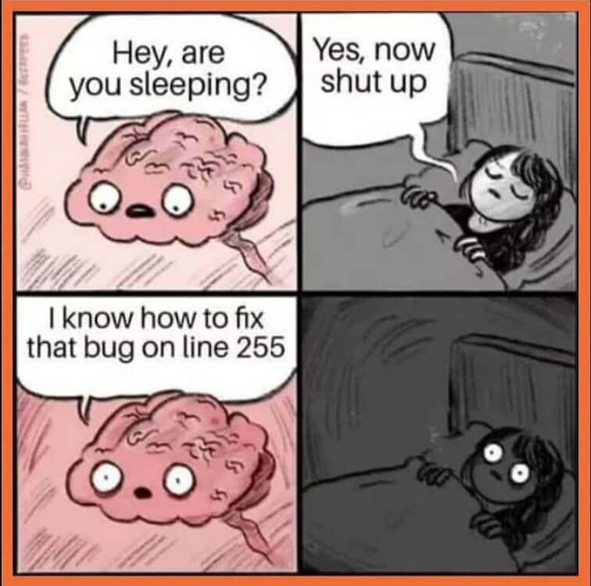
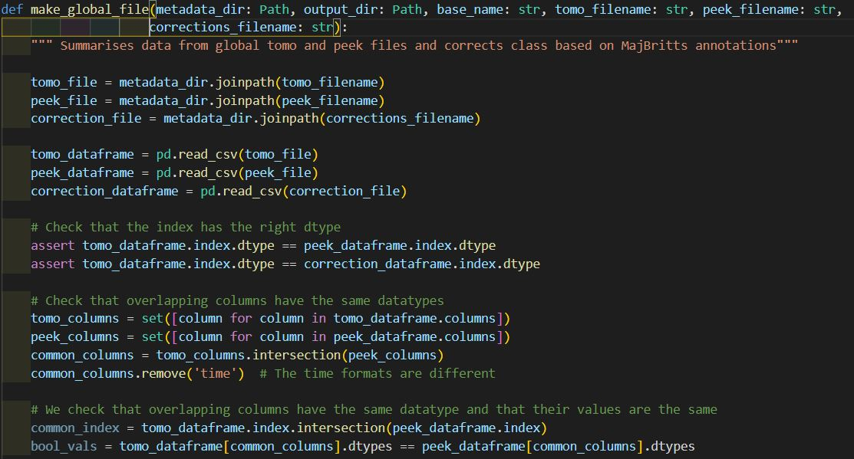
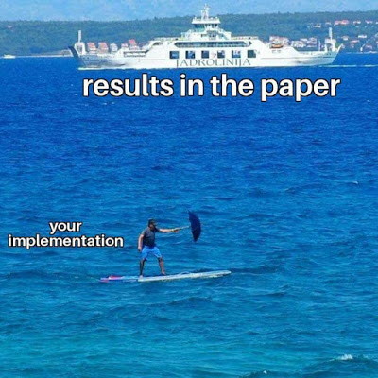
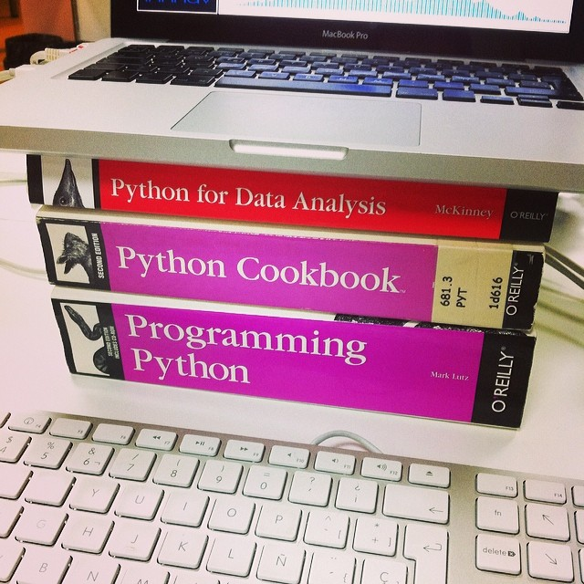
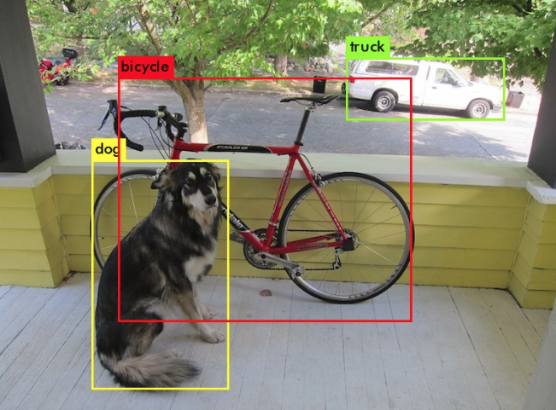
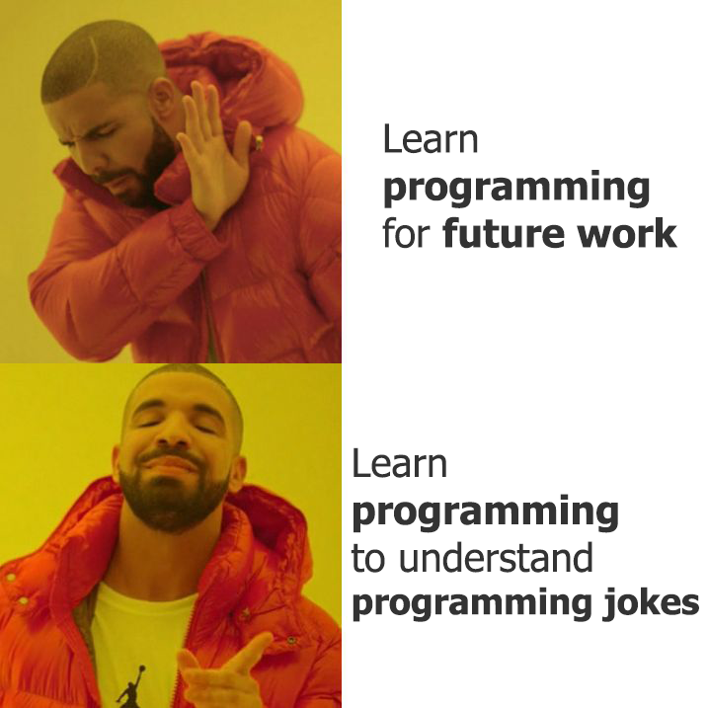
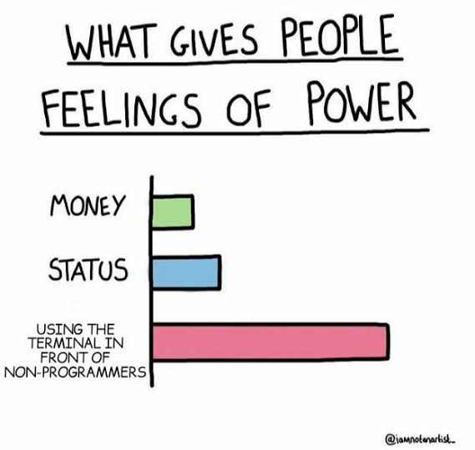
VÄLKOMNA TILL ER FÖRSTA KURS
Python för maskininlärning!

Slide 5
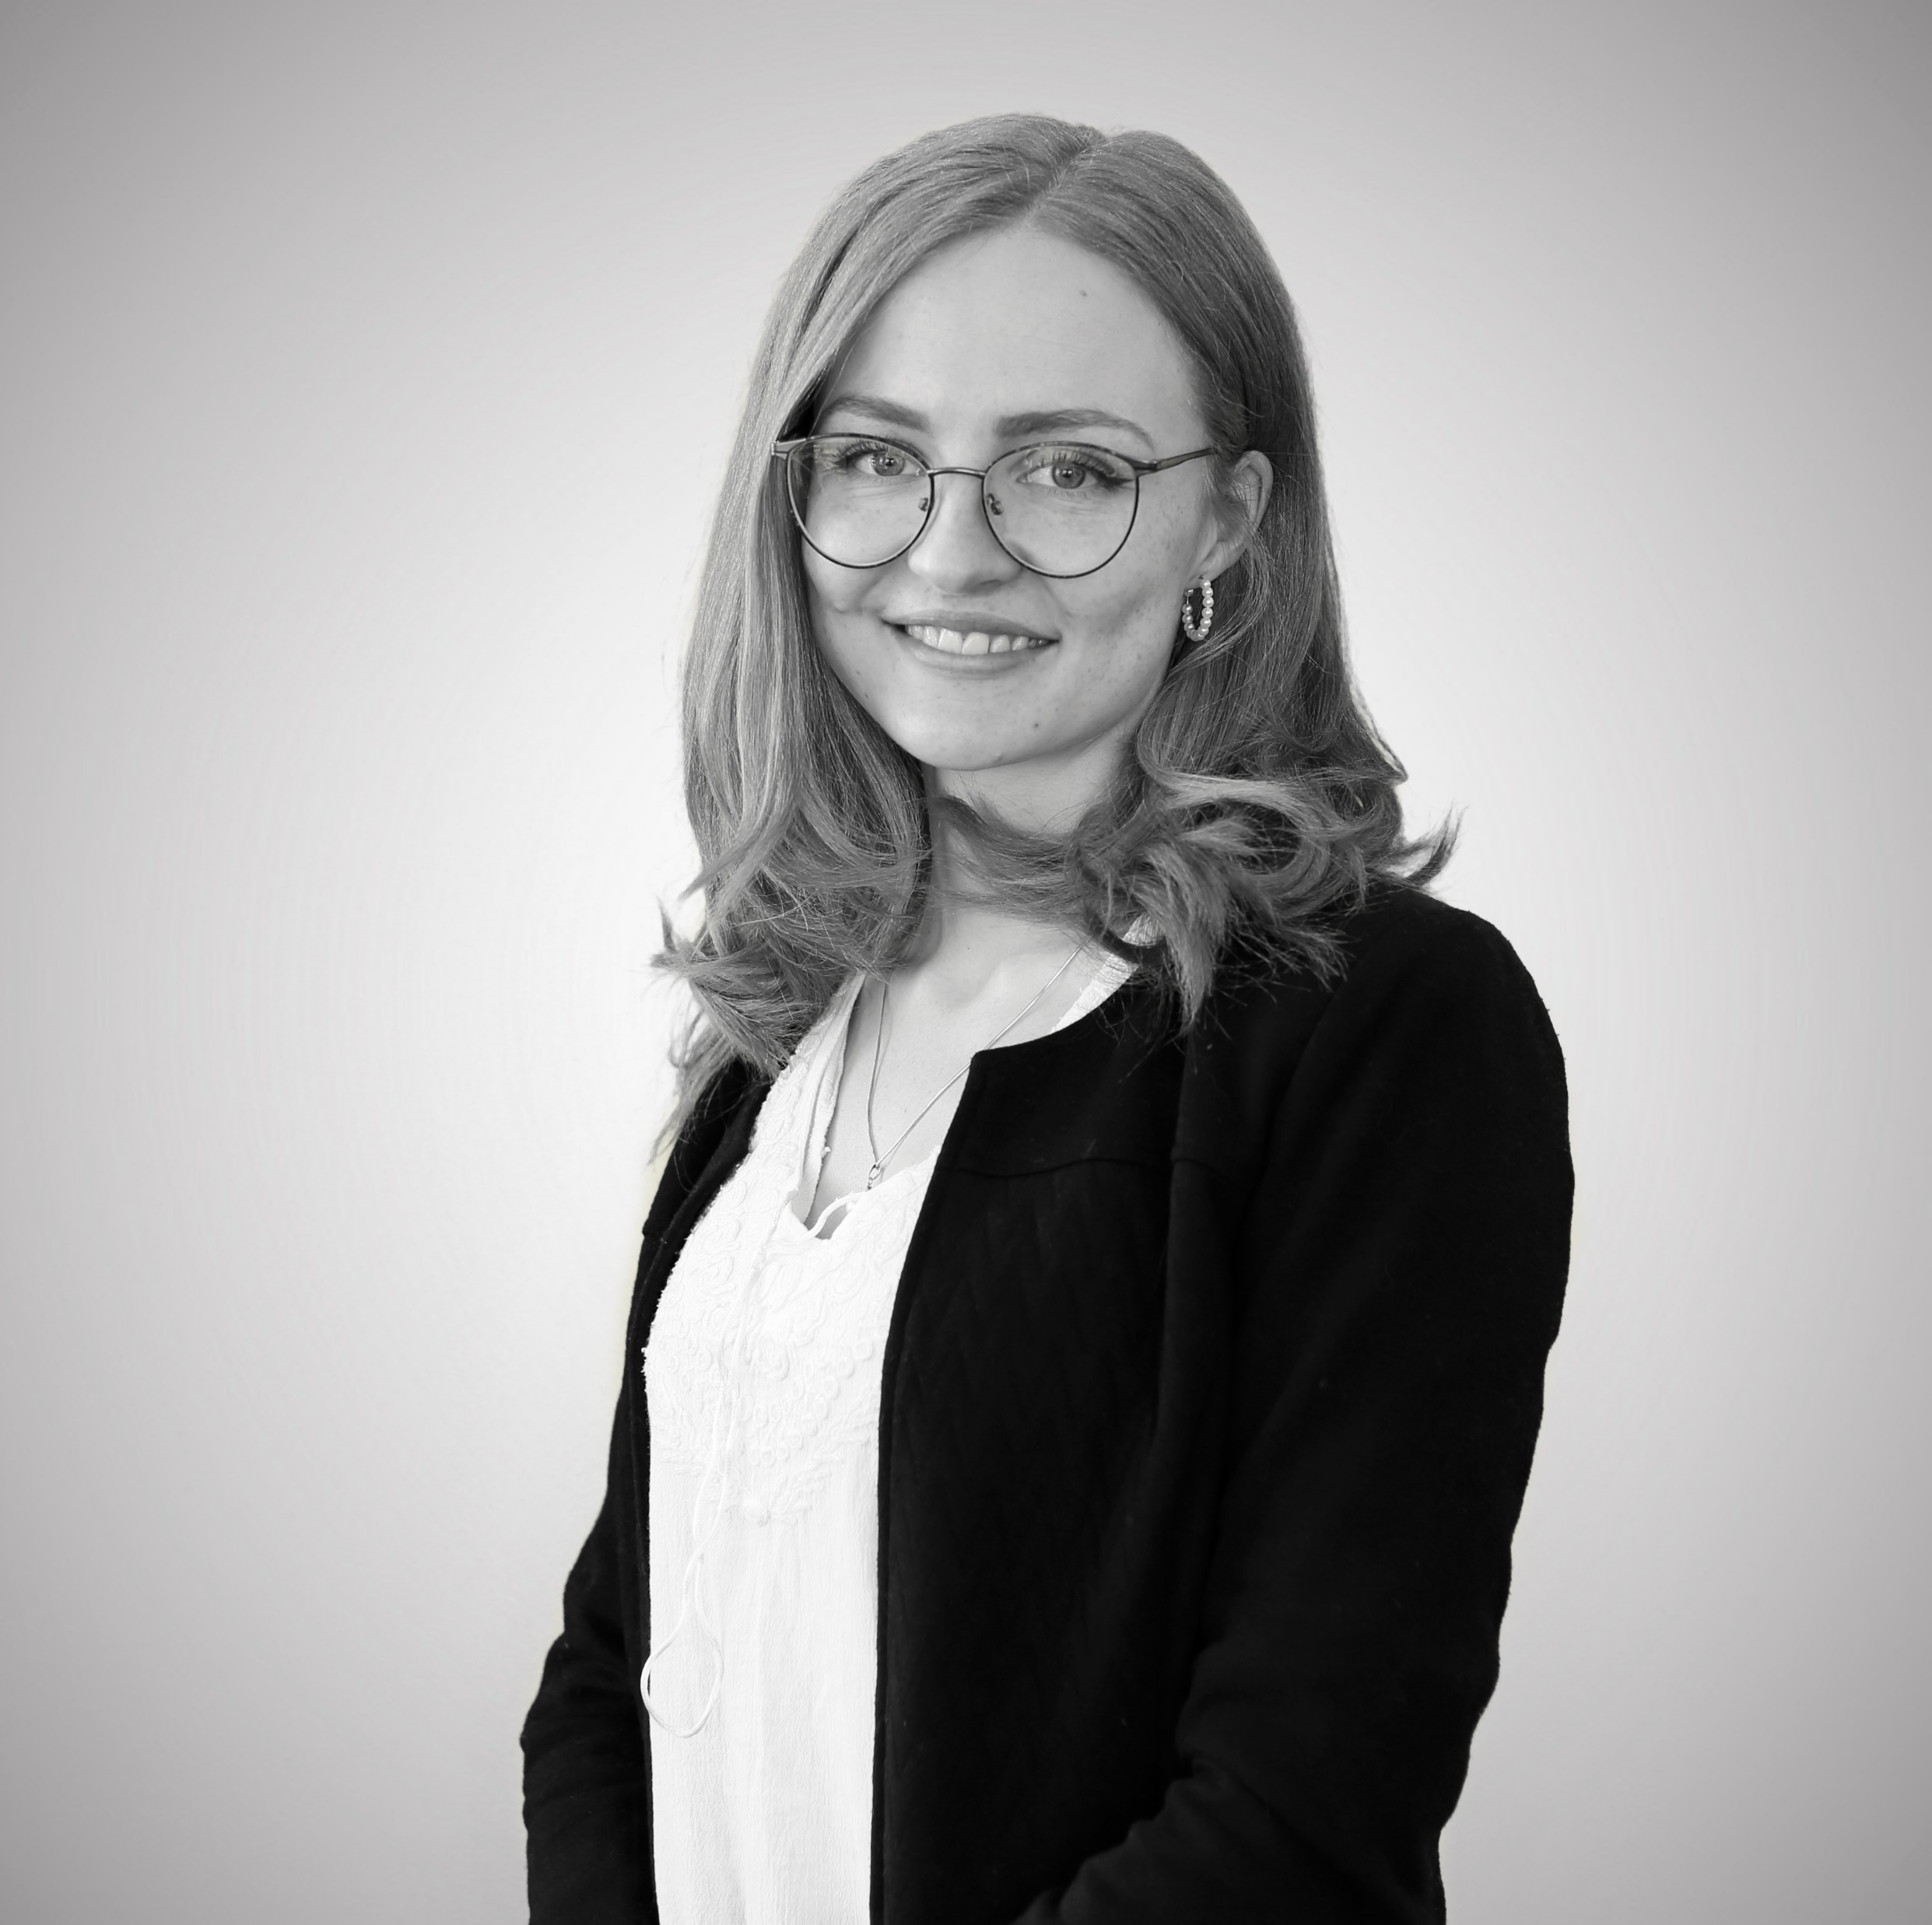
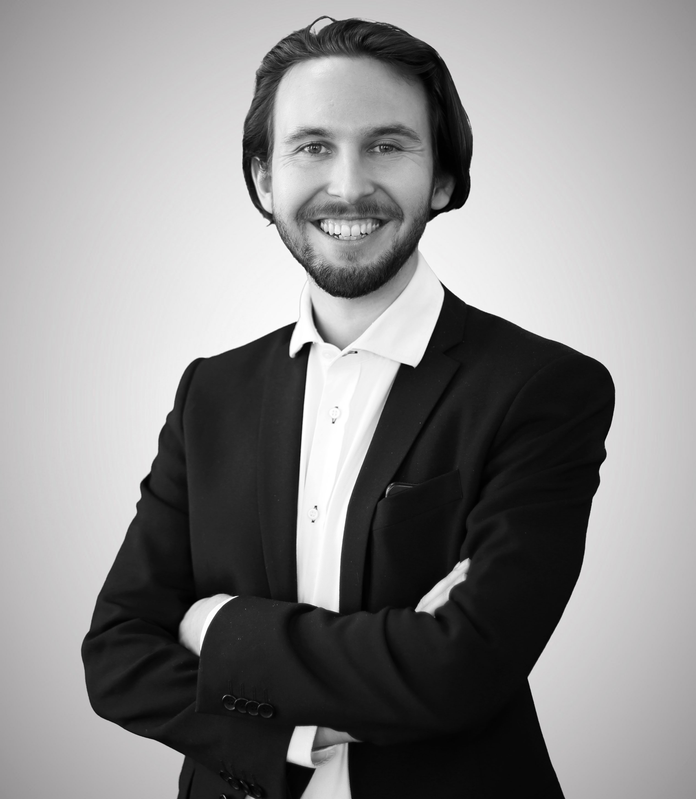
VILKA ÄR VI?
Isabella Gagner
Civilingenjör i teknisk fysik, specialisering mot maskininlärning och programvara
NordAxon:
Data Scientist/Engineer
Alexander Hagelborn
Civilingenjör i teknisk fysik, specialisering mot maskininlärning
NordAxon:
Data Scientist

Slide 6
VAD KOMMER NI ATT LÄRA ER?
Efter denna kurs ska ni kunna
Utveckla pythonskript
Köra kod både via terminal och i Jupyter Notebooks
Följa konventioner inom språket Python
Modifiera filer och filstrukturer med Python
Använda Python på ett objektorienterat sätt
Testa och debugga er kod
Interagera med maskininlärningsmoeller via API:er
Visualisera och analysera data
Göra code review
Förstå programmeringsmemes

Slide 7
KURS - ÖVERSIKT
Vecka | Innehåll | Övrigt
Vecka 1 (34) | Virtuella miljöer, Pythons grunder och konventioner
Vecka 2 (35) | Pythons grunder, filhantering | Inlämning 1 intro
Vecka 3 (36) | Dataframes, OOP, testing och debugging | Inlämning 1 deadline Inlämning 2 intro
Vecka 4 (37) | OOP, git, API:er | Gruppuppgift intro Inlämning 2 deadline
Vecka 5 (38) | Visualisering av data, SQL
Vecka 6 (39) | Code reviewing, repetitioner | Gruppuppgift deadline: presentation och inlämning

Slide 8
KURSUPPLÄGG: VECKOSCHEMA
Eran studietid är mellan 08-17: alltså 40 timmar i veckan
När ni inte har schemalagda föreläsningar eller övningar förväntar vi oss att ni arbetar på egen hand – vi finns tillgänliga de schemalagda timmarna
Föreläsning = genomgång av nya koncept
Övning = övningar med fokus på det nya konceptet
Open Office = möjlighet att ställa frågor om allt möjligt gällande Python, ML, osv (även hjälp med uppgifter).
Ungefärligt schema – vissa veckor är annorlunda:
Måndag | Tisdag | Onsdag | Torsdag | Fredag
09:00-12:00 Föreläsning, övning | Eget arbete | 09:00-11:00 Föreläsning | Eget arbete | 09:00-12:00 Föreläsning, övning
13:00-16:00 Föreläsning, övning |  | 14:00-16:00 Övning | 13:00-16:00 Open Office | Eget arbete
Eget arbete |  | Eget arbete

Slide 9
HUR KOMMER ALLT ATT GÅ TILL?
Tanken är att vi under föreläsningar har genomgång och ”code alongs”
Ni får gärna ställa frågor under föreläsningar! Men tänk på att övningarna och open office är specifikt för frågor – tänk därför efter om det är en fråga som kanske klarnar om du arbetar själv eller om du kan ställa den på en övning/open office istället.
Under övningar arbetar ni på egen hand med uppgifter och vi finns tillgängliga för frågor och hjälp
Examination:
2 inlämningsuppgifter och
1 gruppuppgift, med rapport och presentation

Slide 10
PRAKTIKALITETER
Allt kursmaterial finns i kursens GitHub repository
Denna kommer att uppdateras under kursens gång – vi postar i Discord när det är dags för er att uppdatera repot
-- Demo --
Vi kommer att spela in varje föreläsning. Inspelningarna kommer bara att synas för era klasskamrater och de kommer att raderas när kursen är slut.
Vi kommer att ta närvaro på alla föreläsningar
Vi kommer att använda en Discord för kurserna som vi håller
Ni ska ha fått en länk via Ping Pong
Det är i Discord vi kommer att hålla open office samt övningar
Via Discord får ni gärna ta hjälp av varandra – vi har kanaler specifikt för frågor gällande programmering. Såklart får ni inte dela hela lösningar med varandra.
-- Demo --
För varje inlämningsuppgift ska ni skapa ett GitHub repository som ni sedan ska dela med Alexander och Isabella, och så ska ni lägga in länken till repositoryt på PingPong!
Vi kommer att gå igenom grunderna i GitHub innan er första inlämning

Slide 11
MENTIMETER

Slide 12



Slide 13
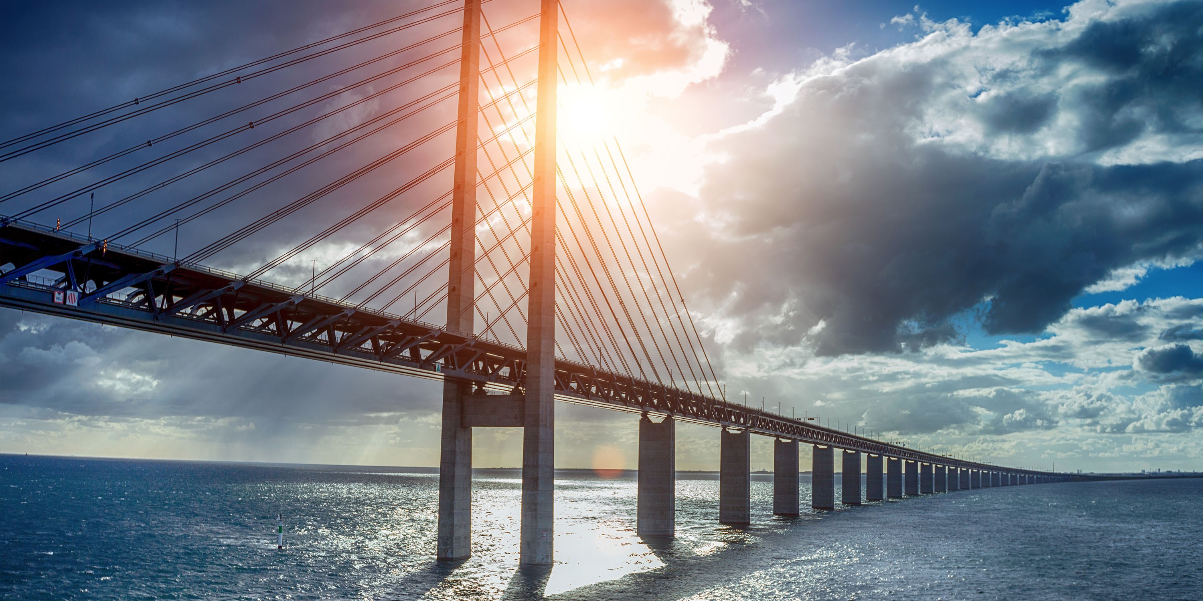

PROFESSIONAL AI/ML SERVICES
PRODUCED IN THE ÖRESUND REGION
www.nordaxon.com
info@nordaxon.com +46 707 317 450
The Point Hyllie, Malmö
Hetch at Prisma, Helsingborg

